Slide 1


ИМПУЛЬСНО-КОДОВОЕ ГАЗОПРОСЛУШИВАНИЕ
SOFOIL
Наименование организации:
ООО «ПОЛИКОД»
ВЗГЛЯД В МЕЖСКВАЖИННОЕ ПРОСТРАНСТВО
www. sofoil.ru
Notes:
Суть ФВ – создание возмущения с помощью смены режимов (возмущающая, генератор), регистрация отклика давления в реагирующей (ресивер)
По результатам интерпретации определяются параметры скважины и пласта и решаются различные актуальные задачи

Slide 2




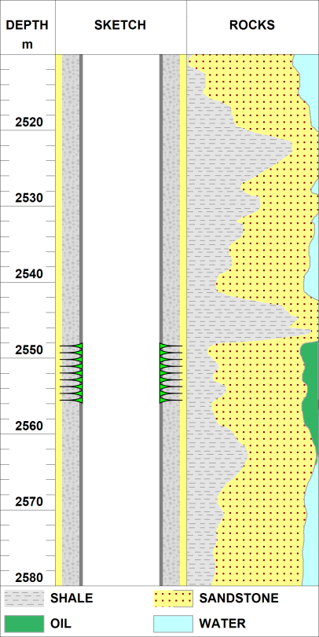
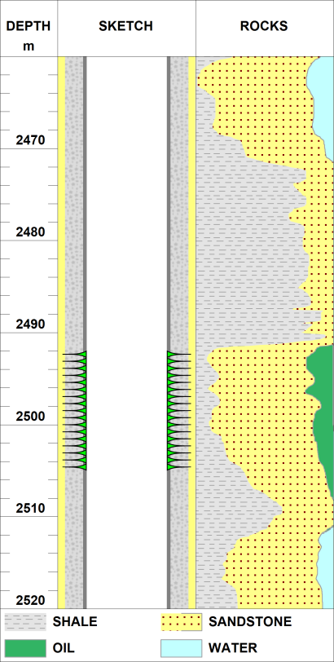


Идея Фильтрационных Волн Давления (ФВД)
Процесс исследования
Закачка
Простой
Закачка
Простой
Закачка
Простой
Давление возмущающей скважины
Возмущающая скважина
Реагирующая скважина
Исследование Межскважинных Интервалов
С МИНИМАЛЬНЫМИ ПОТЕРЯМИ на основе параметров:
Гидропроводности σ
(способность пласта проводить жидкость)
Пьезопроводности χ
(способность пласта пропускать давление)
Давление реагирующей скважины
Время
Notes:
Основное отличие ИКГ от других методов гидропрослушивания – высокая устойчивость к различным шумам и трендам давления, что дает возможность не останавливать реагирующие скважины и определять гидро- и пьезопроводность точнее и с минимальными потерями.

Slide 3
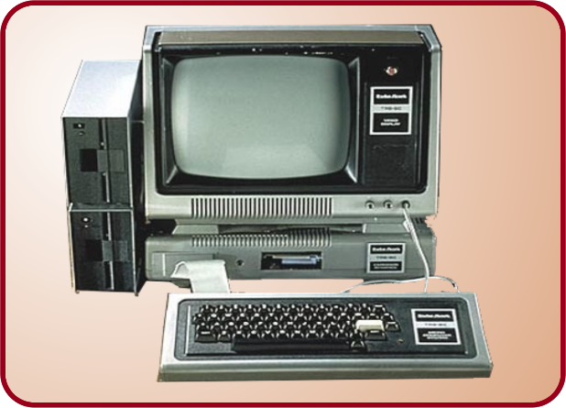
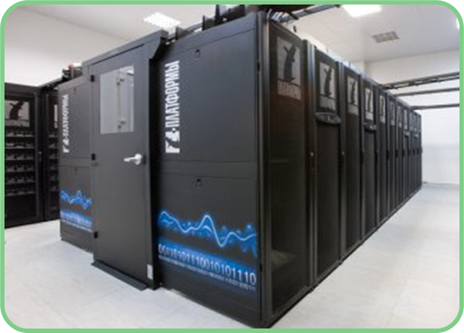
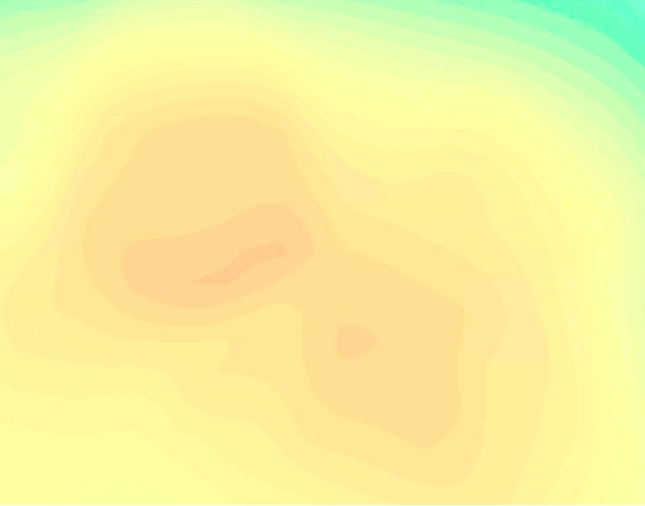
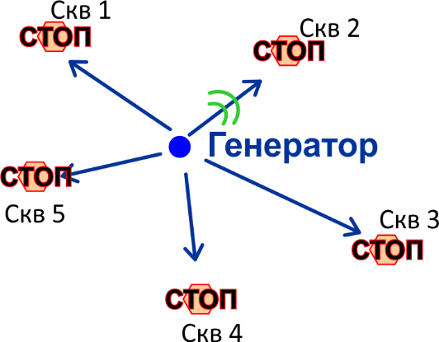
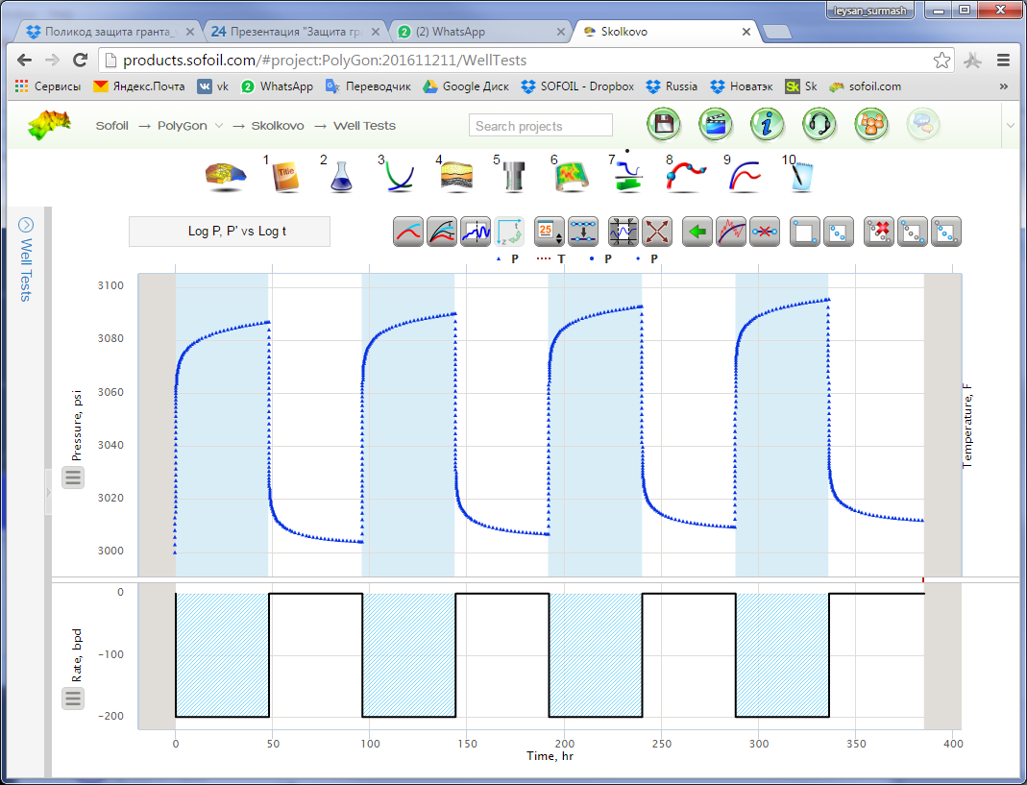
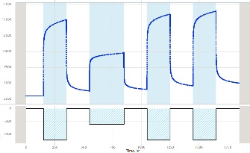
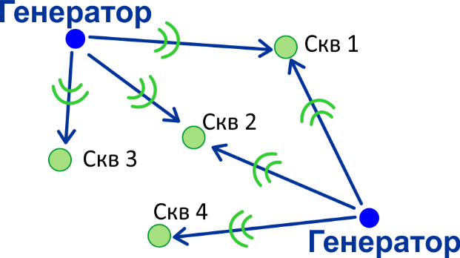
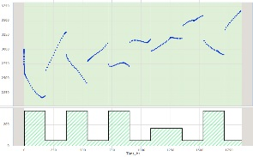
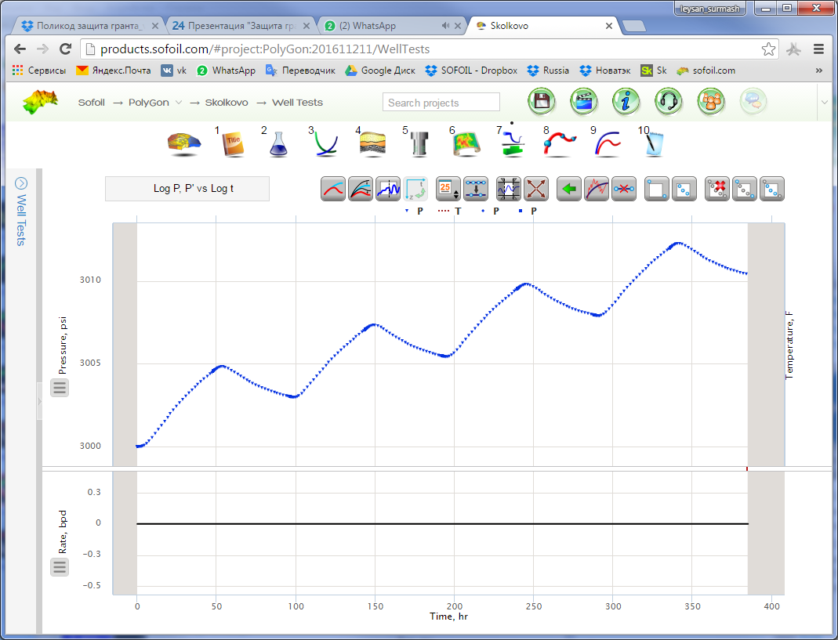

Идея импульсно-кодового гидропрослушивания
Новое воплощение – с 2012 г
Метод импульсно-кодового гидропрослушивания
Численное решение на основе пьезосимулятора
Ортогональные коды
но на правой я хотел бы 2 генератора.
но на правой я хотел бы 2 генератора.
Рождение метода – 1950-е гг
Метод фильтрационных волн давления (ФВД)
Работы проф. Н.Н.Непримерова
Аналитическое решение для гармонич. сигнала
Необходимость «тишины» по окружению
Q_{п} $≠$ const
Q_{п} = 0
Массовое внедрение
Notes:
Отличия ИКГ от классической ФВД: возможно использование нескольких возмущающих скважин, есть численное решение (для любых типов скважин), можно использовать нерегулярный сигнал (регулярного сложно добиться в условиях промысла).

Slide 4
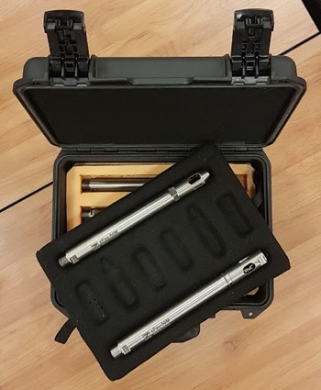
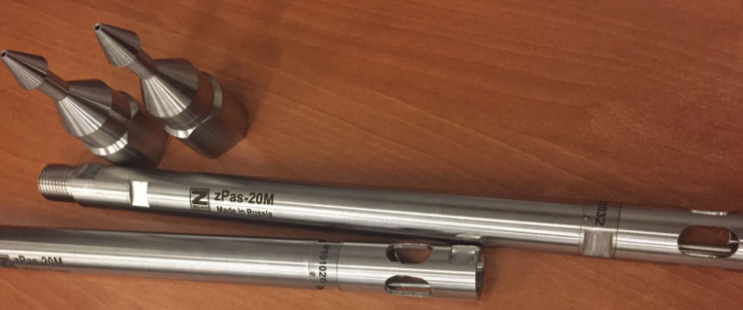
zPas-20М Технические характеристики
Параметр | Технические характеристики
Диапазон давления | 0.01 – 60 МПа ( 0.1 – 600 атм )
Диапазон Температуры | 32 - 305 °F ( 0 - 150 °C )
Точность измерения температуры | 0.18 °F ( 0.1 °C )
Разрешение температуры | 0.0018 °F ( 0.001 °C)
Погрешность измерения давления | 0.15
Разрешение давления | 20 Па (0.0002 атм)
Интервал выборки, сек | 1 - 3600
Напряжение питания | 3.6 В
H2S | 30 %
OD | 28 мм
Вес | 0.5 кг
Материал корпуса | Титан
5
Notes:
Для регистрации слабого отклика давления на больших расстояниях требуется высокочуствительный манометр – именно такой создан компанией и производится в России. Кварцевый манометр zPas 20 – разрешение по давлению 20 Па.

Slide 5
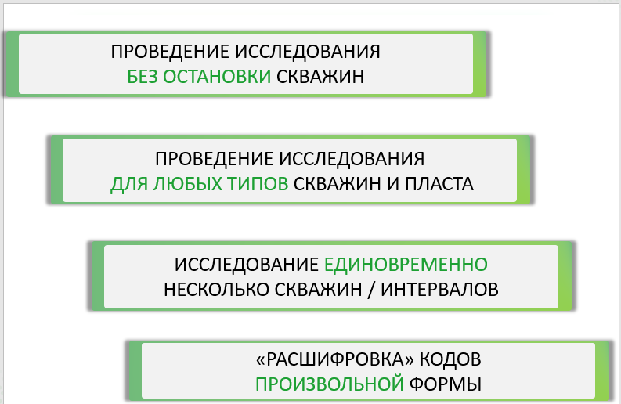
Преимущества ИКГ перед стандартными ФВД

Slide 6


КВД, КПД
Решаемые задачи
но на правой я хотел бы 2 генератора.
$σ$
+ ПГИ
+ ОФП
Уточнение проницаемости
КВД, КПД
+ Ct
+ φ
Уточнение скин-фактора
+
$σ$
Уточнение ср. проницаемости на интервале
+ ПГИ
+ ОФП
ФВД (ИКГ)
+ φ
+ ОФП
Определение
ср. эфф.мощности в интервале
χ
+ Сt
+ ОФП
Определение
ср. газонасыщенности в интервале
Задача решается в комплексе при:
Привлечении дополнительной информации
Проведении дополнительных исследований
Использования гидродинамического моделирования
Notes:
Так же, как и в классических ГДИС, на основе комплексных параметров с привлечением дополнительной информации можно решать интересные задачи контроля и оптимизации разработки – определять проницаемость, связанную эфф.мощность, оценивать насыщение, оценивать системы проводящих разломов и т.д.

Slide 7
ИКГ на газовых месторождениях с целью оценки продвижения фронта газовой шапки по площади

Slide 8
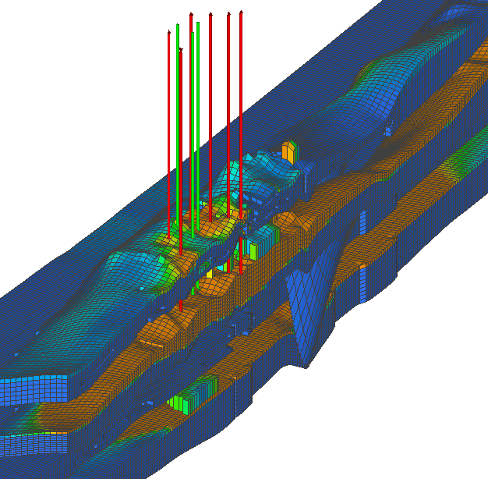
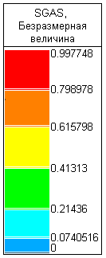
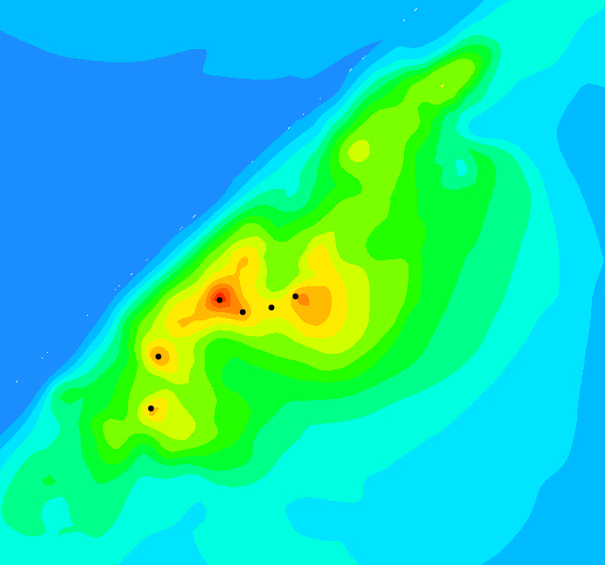
Параметры модели
3Д Модель
Параметры |  | Ед. изм. | Значение
Начальное пластовое давление | Р_{пл} | атм | 110
Сжимаемость породы | С_{F} | 10⁻⁵ атм⁻¹ | 4.35
Вязкость газа | μ_{г} | сПз | 0.0175
Объемный коэффициент газа | B_{г} | д.е. | 0.00331
Сжимаемость газа | С_{г} | атм⁻¹ | 0.01
Вязкость воды | μ_{в} | сПз | 0.96
Объемный коэффициент воды | B_{в} | д.е. | 1
Сжимаемость воды | С_{в} | 10⁻⁵ атм⁻¹ | 4.35
PERMX,
mD, Avg
533
211
83.6
33.1
13.1
Карта
Notes:
Обновить данные

Slide 9
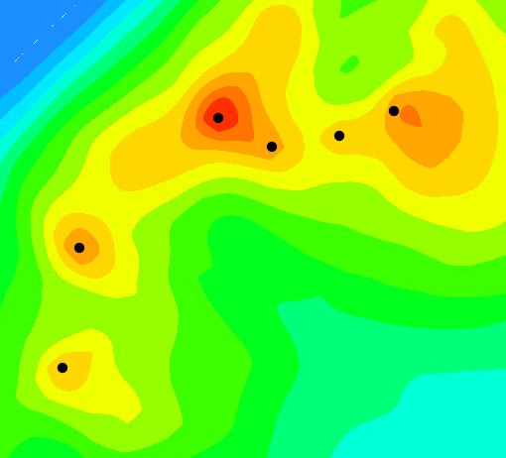
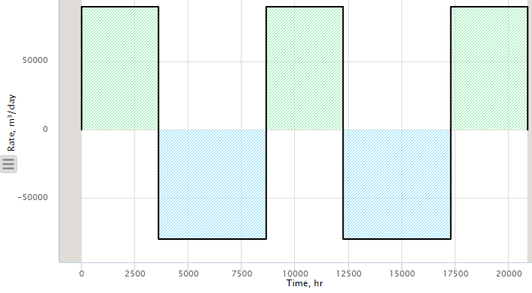
Проведение ИКГ на модели
Карта
G3
G6
G4
G5
G2
G1
Notes:
Тут необходимо привести карту и стрелками ИКГ, историю по скважинам

Slide 10
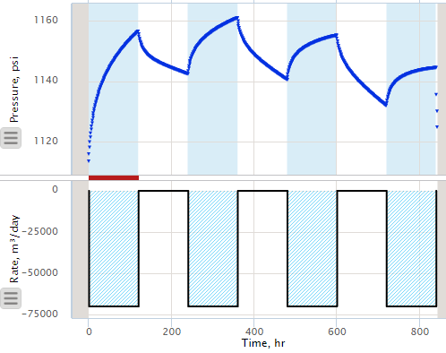
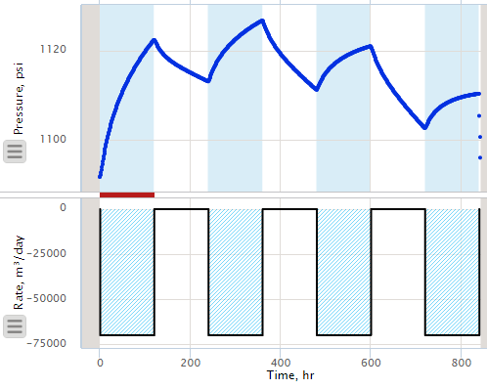
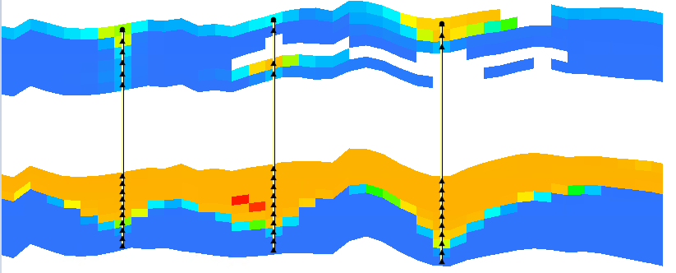
Определение текущей насыщенности между скважинами
G2
G5
G2
G3
G1
Sw = 0.59
Sg = 0.41
Sw = 0.63
Sg = 0.37
13
Notes:
Картинки из Полигона

Slide 11
Результаты ИКГ мониторинга
Sw = 0.46
Sw = 0.63
Sw = 0.48
Sw = 0.41
Sw = 0.66
Sw = 0.59
14
Notes:
Удалить лишние скважины
Убрать параметры
В каждом интервале подписать только Sw

Slide 12
ИКГ мониторинг

Slide 13
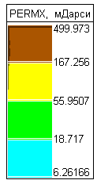
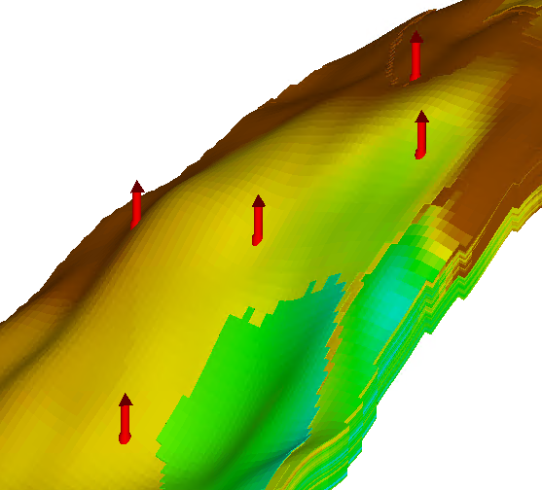
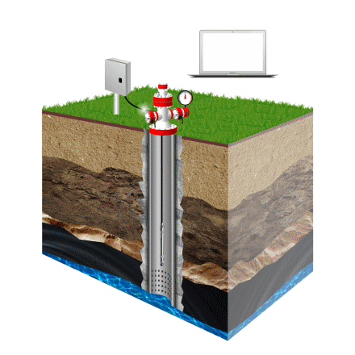
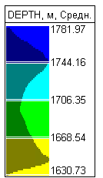
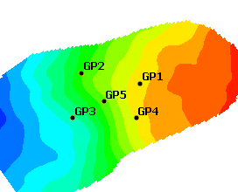
Параметры модели
3Д Модель
Параметры |  | Ед. изм. | Значение
Начальное пластовое давление | Р_{пл} | атм | 224
Сжимаемость породы | С_{F} | 10⁻⁵ атм⁻¹ | 4.4
Вязкость газа | μ_{г} | сПз | 0.02
Объемный коэффициент газа | B_{г} | д.е. | 0.004
Сжимаемость газа | С_{г} | атм⁻¹ | 0.0045
PERMX,
mD, Avg
533
211
83.6
33.1
13.1
Карта
GP2
GI1
GP1
GP3
Notes:
Обновить данные

Slide 14
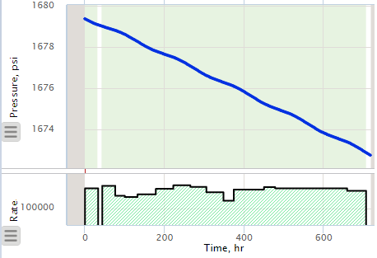
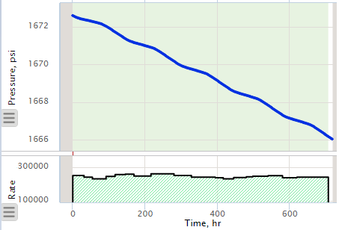
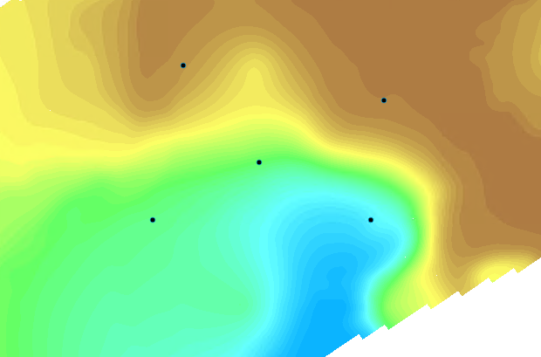
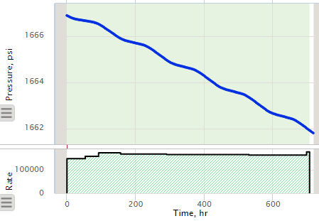
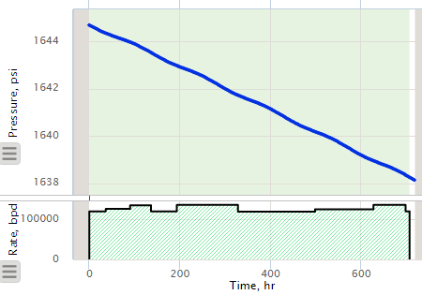
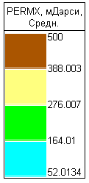
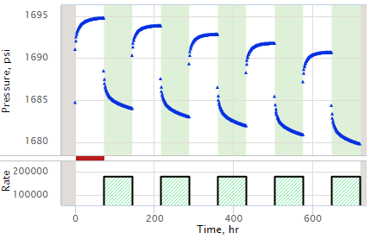
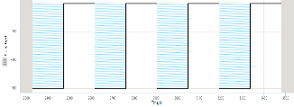
Проведение ИКГ на модели
GP-2
GP-1
GP-5
GP-4
GP-3
Notes:
Тут необходимо привести карту и стрелками ИКГ, историю по скважинам

Slide 15
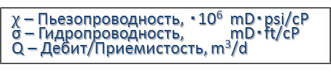
Результаты ИКГ мониторинга
Q = 180,000
GP-2
χ = 166.2
σ = 1098
GP-1
Q = 250,000
GP-5
χ = 330
σ = 1110
χ = 244
σ = 932
χ = 122
σ = 868
GP-4
Q = 140,000
GP-3
Q = 110,000
χ – Пьезопроводность, ・10⁶ mD・psi/cP
σ – Гидропроводность, mD・ft/cP
Q – Дебит/Приемистость, m³/d
3
Notes:
Карту заменить, Привести Q, Y, PI

Slide 16
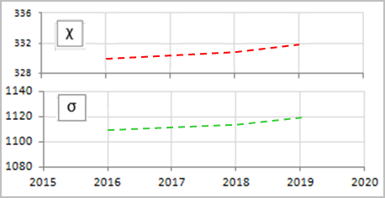
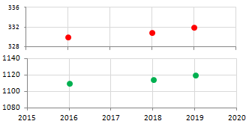
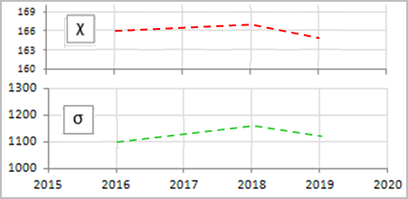
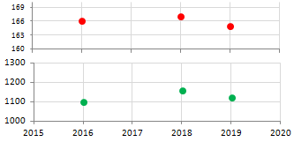

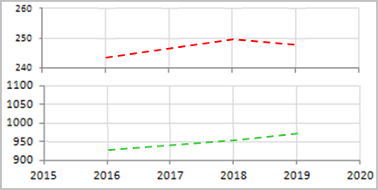
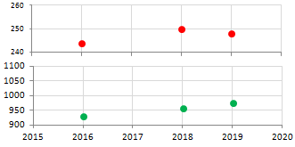
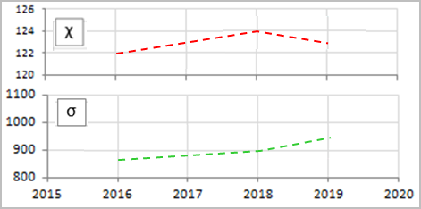
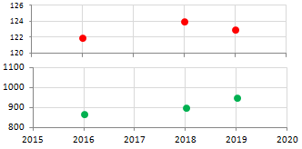

Результаты ИКГ мониторинга. Базовая модель
GP-2
GP-1
GP-5
GP-3
GP-4
χ – Пьезопроводность, ・10⁶ mD・psi/cP
σ – Гидропроводность, mD・ft/cP
4
Notes:
Карту заменить

Slide 17
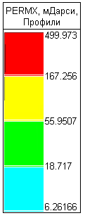
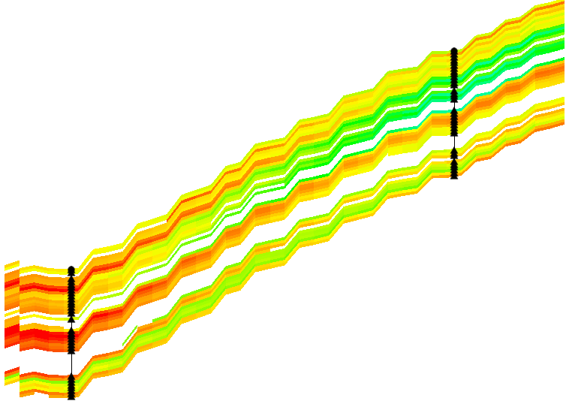
Отключение у реагирующей скважины GP-4 нижнего пропластка
2018
GP-4
GP-5
5
Ссылка на 3D модель
Notes:
Разрез заменить

Slide 18
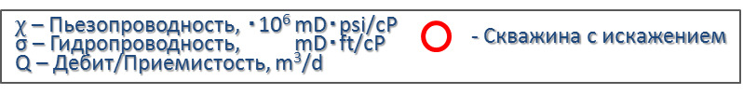
Отключение у реагирующей скважины GP-4 нижнего пропластка
#2
2018
ΔQ = 0 %
GP-2
ΔQ = 0 %
χ = 169.4
σ = 1157
+2%
+5%
GP-1
χ – Пьезопроводность, ・10⁶ mD・psi/cP
σ – Гидропроводность, mD・ft/cP
Q – Дебит/Приемистость, scf
χ = 331
σ = 1115
- Скважина с искажением
GP-5
+1%
+1 %
χ = 252
σ = 959
+3%
+3%
χ = 125
σ = 538
GP-4
GP-3
+2%
-38 %
ΔQ = 0 %
ΔQ = 0 %
6
Notes:
Q, Y, PI - посчитать

Slide 19
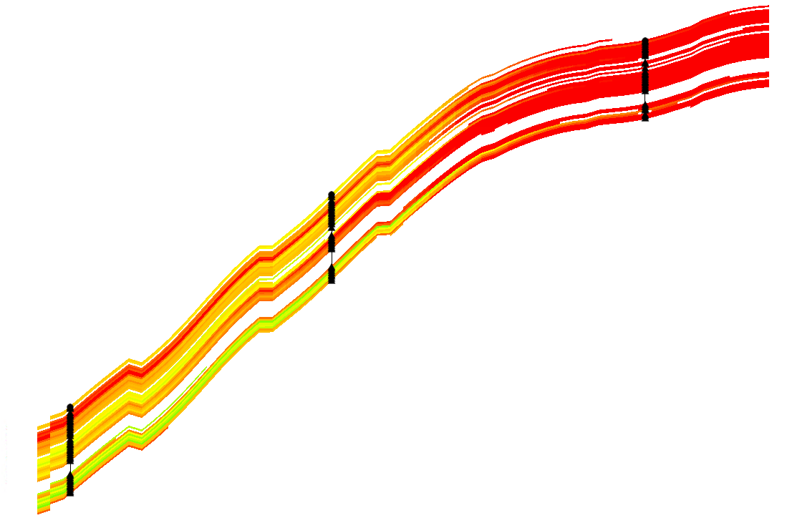
Отключение нижнего пропластка у возмущающей скважины GP-5
2019
GP-1
GP-5
GP-3
7
Ссылка на 3D модель
Notes:
Разрез заменить

Slide 20
Отключение нижнего пропластка у возмущающей скважины GP-5
#3
2019
ΔQ = 0 %
GP-2
ΔQ = 0 %
χ = 161
σ = 933
-3%
-15%
GP-1
χ – Пьезопроводность, ・10⁶ mD・psi/cP
σ – Гидропроводность, mD・ft/cP
Q – Дебит/Приемистость, scf
+2
-20%
- Скважина с искажением
GP-5
χ = 337
σ = 888
χ = 259
σ = 811
+6
-13%
χ = 123
σ = 668
GP-4
+3
-23%
GP-3
ΔQ = 0 %
ΔQ = 0 %
8
Notes:
Q, Y, PI - посчитать

Slide 21




Результаты ИКГ мониторинга после обнаружения нарушений
GP-2
GP-1
GP-5
GP-3
GP-4
χ – Пьезопроводность, ・10⁶ mD・psi/cP
σ – Гидропроводность, mD・ft/cP
9
Notes:
Карту заменить

Slide 22
Спасибо за внимание!
sofoil.com

Slide 23





Инновационность метода ИКГ
ПРОВЕДЕНИЕ ИССЛЕДОВАНИЯ
БЕЗ ОСТАНОВКИ СКВАЖИН
R1
ПРОВЕДЕНИЕ ИССЛЕДОВАНИЯ
ДЛЯ ЛЮБЫХ ТИПОВ СКВАЖИН И ПЛАСТА
G1
R2
R3
ИССЛЕДОВАНИЕ ЕДИНОВРЕМЕННО
НЕСКОЛЬКО СКВАЖИН / ИНТЕРВАЛОВ
G2
«РАСШИФРОВКА» КОДОВ
ПРОИЗВОЛЬНОЙ ФОРМЫ
Ортогональные коды
Notes:
Наглядный пример на модельных данных как алгоритм раскладывает сигналы от разных источников, даже если они накладываются друг на друга.

Slide 24






Пьезосимулятор. Решение обратной задачи
Процесс интерпретации
D
175
Давление, атм
105
Давление, атм
50
Дебит, м³/сут
Дебит, м³/сут
0
Время, ч
Время, ч
Реагирующая
скважина #1
Реагирующая
скважина #2
Возмущающая
скважина
Давление, атм
Детрендирование + Адаптация
240
320
Приемистость, м³/сут
400
5
Время, ч
Notes:
Затем сигнал поступает в численный симулятор для адаптации фильтрационной модели на основании межскважинных гидро- и пьезопроводности.

